Slide 1



PHÒNG GIÁO DỤC VÀ ĐÀO TẠO QUẬN LONG BIÊN
TRƯỜNG MẦM NON GIA QUẤT
LĨNH VỰC PHÁT TRIỂN NHẬN THỨC
Đề tài :Tìm hiểu về Bác Hồ kính yêu
Lứa tuổi: 5-6 tuổi
Giáo viên: Lưu Thị Hoa Chinh

Slide 2


Chủ tịch Hồ Chí Minh
(19/5/1890)
Chủ tịch Hồ Chí Minh sinh tại làng Sen, xã Kim Liên, huyện Nam Đàn, tỉnh Nghệ An. Cha là cụ Nguyễn Sinh Sắc. Mẹ là cụ Hoàng Thị Loan.
Năm 1911, Người ra đi tìm đường cứu nước từ Bến cảng Nhà Rồng.
Tháng 2 -1941 Người trở về nước.
Ngày 2 - 9 - 1945, tại quảng trường Ba Đình, Người đọc Bản Tuyên Ngôn Độc Lập, khai sinh ra nước Việt Nam Dân chủ Cộng Hòa.
Năm 1990, nhân kỷ niệm 100 năm ngày sinh Chủ tịch Hồ Chí Minh, UNESCO đã ghi nhận và suy tôn Người là “Anh hùng Giải phóng dân tộc Việt Nam, nhà văn hóa lớn”.
Hồ Chí Minh đẹp nhất tên Người

Slide 3

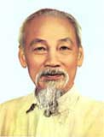

Giaùo vieân:
Baùc Hoà kính yeâu cuûa chung ta
Lôùp: 5- 6 tuổi

Slide 4
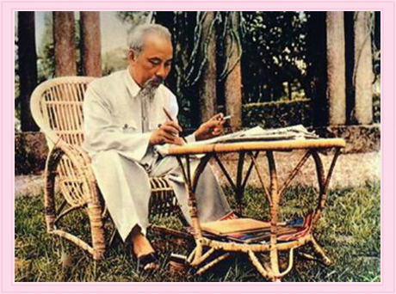

Slide 5

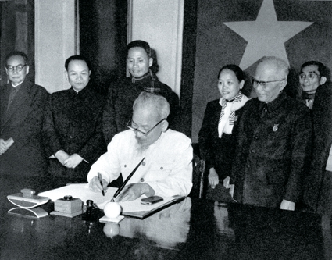

Slide 6
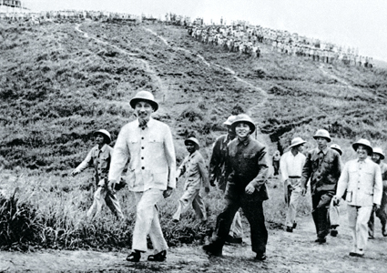
www.HNGHIA.Info
Bác đang hành quân lên rừng
Notes:
6

Slide 7
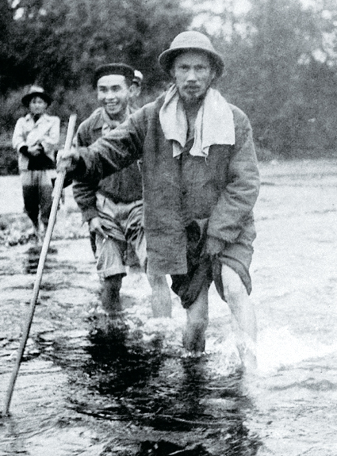
Bác hành quân xuống suối

Slide 8
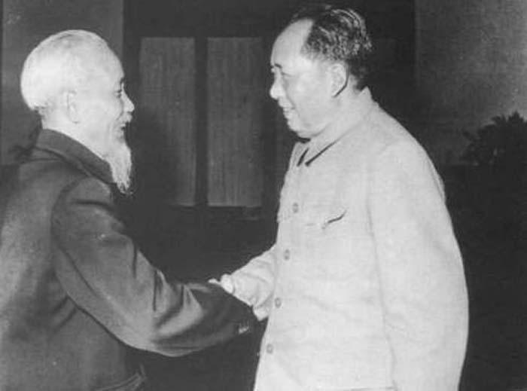
Bác đang tiếp khách nước ngoài

Slide 9
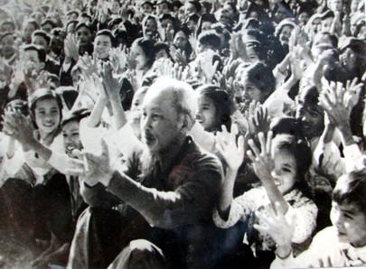
Bác vui cùng thiều niên nhi đồng

Slide 10
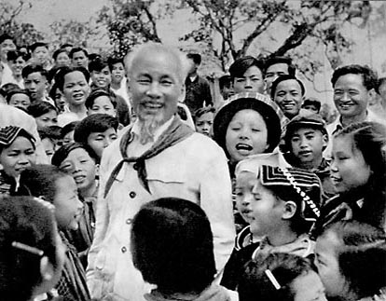
Bác Hồ với các cháu thiếu niên dân tộc

Slide 11
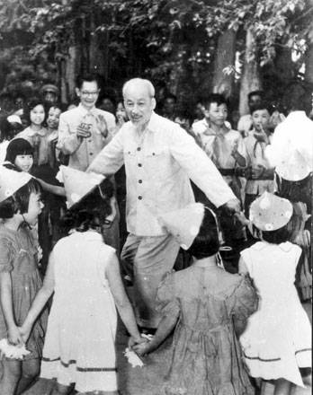

Slide 12

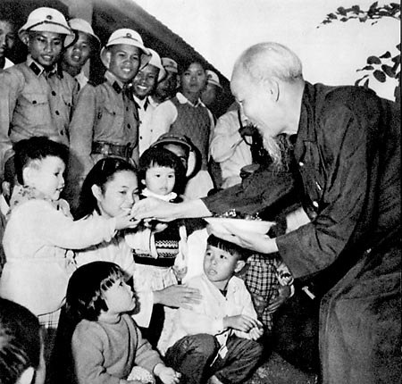
Như bài thơ: “ Thư Trung Thu” Bác viết năm 1951
Trung thu trăng sáng như gương
Bác Hồ ngắm cảnh nhớ thương nhi đồng.
Sau đây Bác viết mấy dòng
Gửi cho các cháu tỏ lòng nhớ nhung.

Slide 13
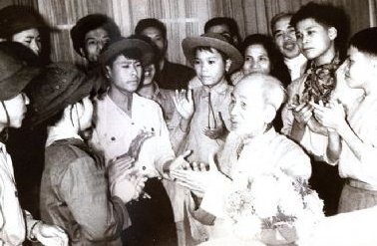
Hồ Chí Minh đẹp nhất tên Người
Bác đang căn dặn ân cần các anh chị thanh niên
www.HNGHIA.Info
Notes:
13

Slide 14
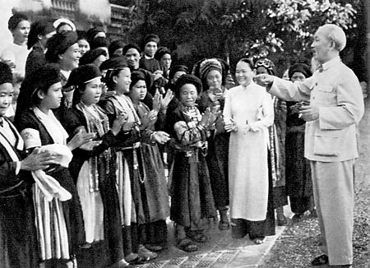
Bác nói chuyện với các chị phụ nữ

Slide 15
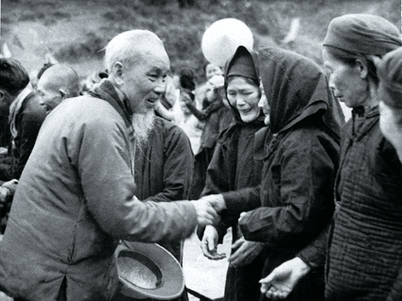

Slide 16
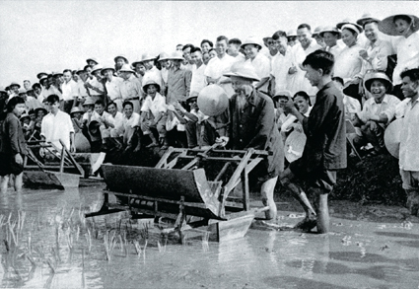
Bác với các cô chú nông dân

Slide 17
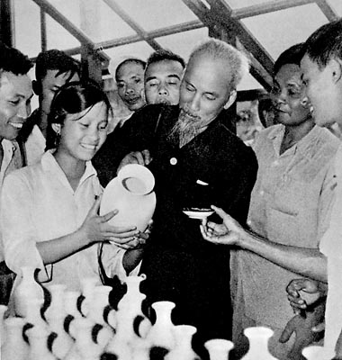
Bác với các cô chú công nhân

Slide 18
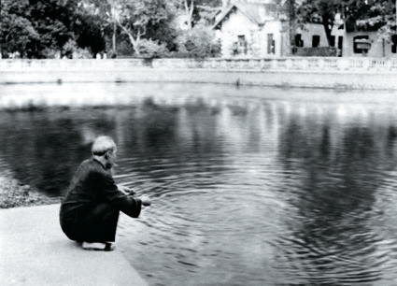

Slide 19
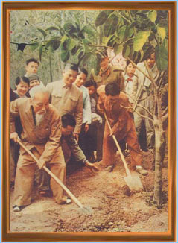
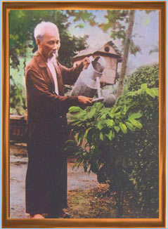

Slide 20
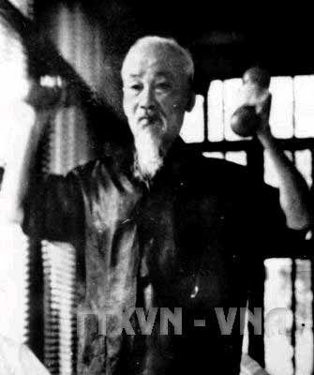

Slide 21
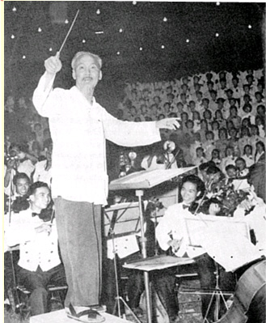
Bác Hồ đang biễu biễn âm nhạc

Slide 22
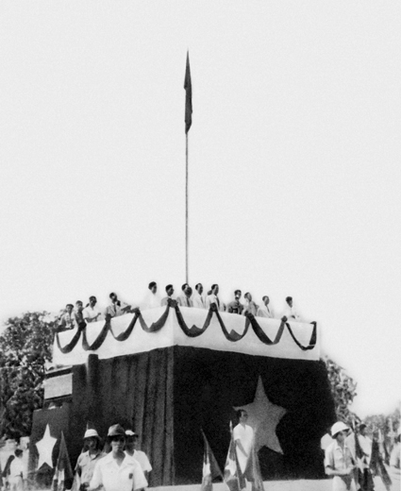
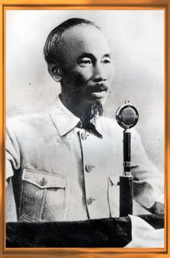

Slide 23

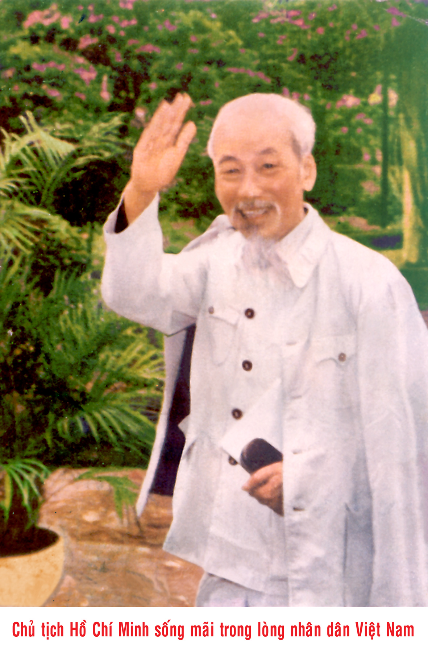

Slide 24
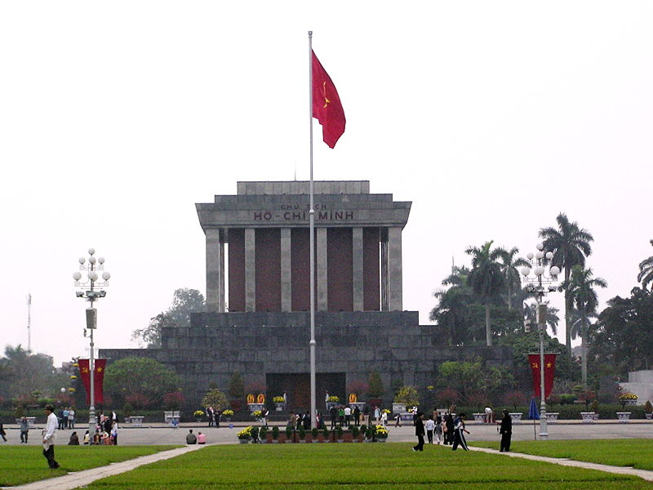


Slide 25




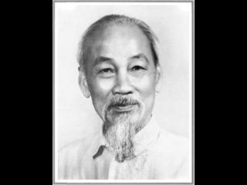

Slide 26


Chúc các cô và các cháu mạnh khỏe

